Slide 1
স্বা
ত
ম
গ

Slide 2
পরিচিতি
পাঠ পরিচিতি
শরীফ আহমেদ (আইসিটি)
সহকারি শিক্ষক
বিষয়ঃ তথ্য ও যোগাযোগ প্রযুক্তি
শ্রেণিঃ আলিম/এইচ.এস.সি ১ম বর্ষ
অধ্যায়ঃ প্রথম
সময়ঃ ৫০ মিনিট
হাটখোলা বহুমুখী উচ্চ বিদ্যালয়।
দাউদকান্দি, কুমিল্লা।
Notes:
সম্মানিত শিক্ষকমন্ডলী আপনারা ইচ্ছে করলে এই slide টি Hide করে রাখতে পারবেন। Hide করার পদ্ধতি হলো রিবন বার এর Slide Show তে ক্লিক করে Hide Slide এর উপর ক্লিক করলে hide হয়ে যাবে। এক্ষেত্রে f5 চেপে Slide Show করলে Hide করা page আর দেখা যাবে না।

Slide 3
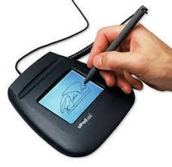
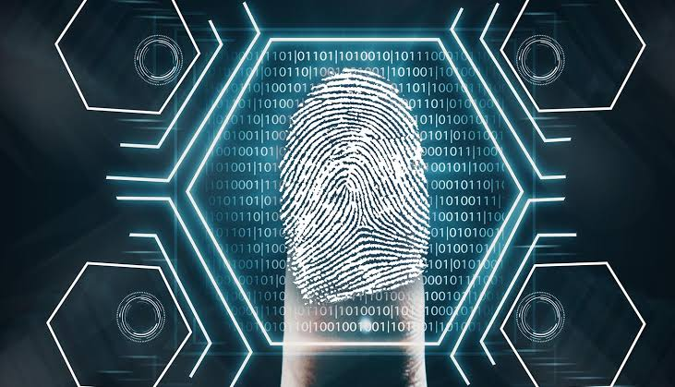
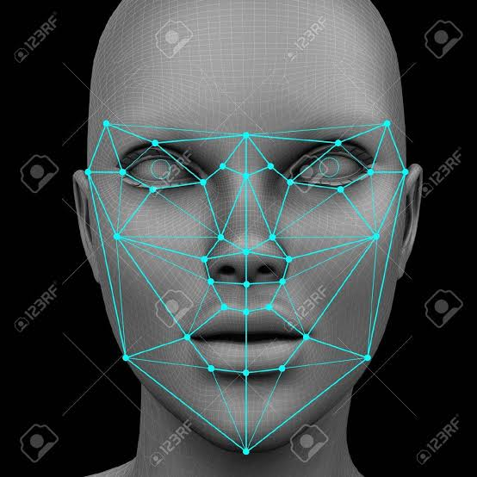
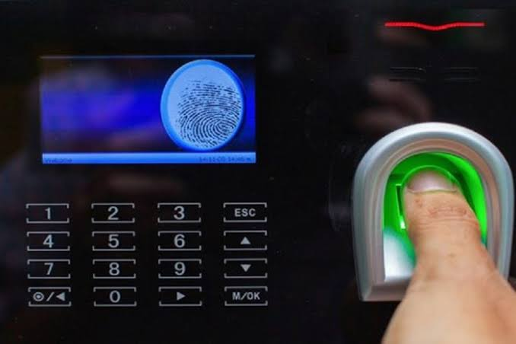
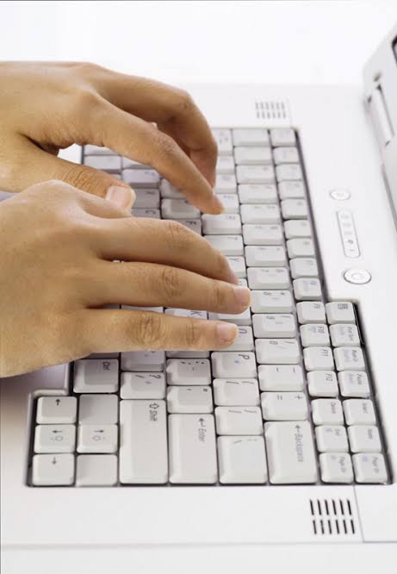
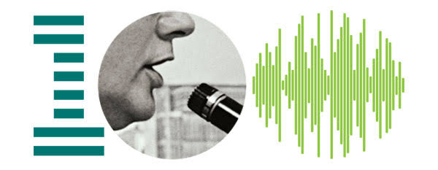
প্রিয় শিক্ষার্থীবৃন্দ!
উপরের ছবিগুলো কিসের ছবি?

Slide 4
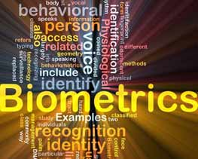
আজকের পাঠ
বায়োমেট্রিক্স
বায়োমেট্রিক্স

Slide 5
বায়োমেট্রিক্স
শিখনফল
বায়োমেট্রিক্স
Biometrics
Biometrics
পাঠ শেষে আমরা……..
বায়োমেট্রিক্স সম্পর্কে জানতে পারবো
বায়োমেট্রিক্স এর কাজ সম্পর্কে জানতে পারবে।
বায়োমেট্রিক্স এর উপকারিতা জানতে পারবে।
বায়োমেট্রিক্স
বায়োমেট্রিক্স

Slide 6
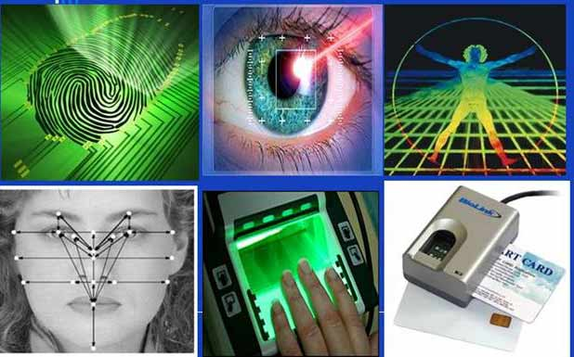
বায়োমেট্রিক্স
গ্রীক শব্দ “bio”(life) ও “metric”(to measure)থেকে উৎপত্তি হয়েছে বায়োমেট্রিক্স (Biometrics)। বায়োমেট্রিক্স হলো বায়োলজিক্যাল ডেটা মাপা এবং বিশ্লেষণ করার বিজ্ঞান এবং প্রযুক্তি।

Slide 7
বায়োমেট্রিক্স এর প্রকারভেদ
বায়োমেট্রিক্স দুই প্রকারঃ যথা-
১.
দেহের গঠন ও শরীরবৃত্তীয় বৈশিষ্টোর পদ্ধতি
2.
আচরণগত বৈশিষ্টোর বায়োমেট্রিক্স পদ্ধতি

Slide 8
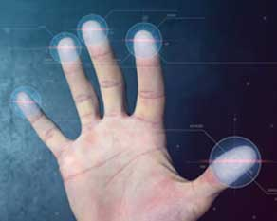
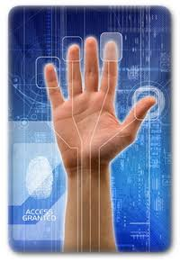
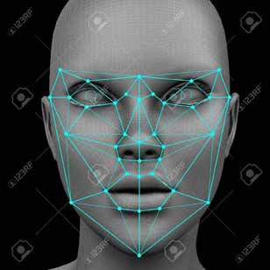
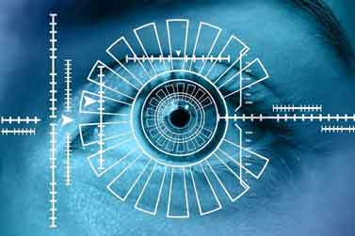
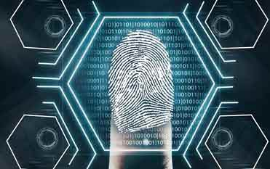
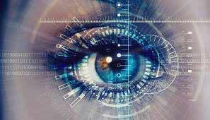
দেহের গঠন ও শরীরবৃত্তীয় বৈশিষ্টোর পদ্ধতি
১. মুখ (Face)
বিস্তারিত জানতে ক্লিক করি।
২. রেটিনা (Retina)
৩. আইরিস (Iris)
৪. শিরা (Vein)
৫. ফিঙ্গারপ্রিন্ট (Fingerprint)
৬. হ্যান্ড জিওমেট্রি (Hand Geometry)

Slide 9
দেহের গঠন ও শরীরবৃত্তীয় বৈশিষ্টোর পদ্ধতি
হাত ও কব্জির শিরার প্যাটার্ন বিশ্লেষণ করা।
১. মুখ (Face)
মুখ বা চেহারার বৈশিষ্ট্য (Facial Characteristics) বিশ্লেষণ করা।
বিস্তারিত জানতে ক্লিক করি।
২. রেটিনা (Retina)
৩. আইরিস (Iris)
হাতের গঠন(Shape) এবং আঙ্গুলের দৈর্ঘ্যের মাপ বিশ্লেষণ করা।
চোখের পিছনের অক্ষিপটের মাপ বিশ্লেষণ করা।
৪. শিরা (Vein)
প্রত্যেকের আলাদা একক বৈশিষ্ট্য পূর্ণ হাতের ছাপ বিশ্লেষণ করা।
৫. ফিঙ্গারপ্রিন্ট (Fingerprint)
চোখের মণির চারিপার্শ্বে বেষ্টিত রঙিন বলয়(colored ring) বিশ্লেষণ করা।
৬. হ্যান্ড জিওমেট্রি (Hand Geometry)

Slide 10
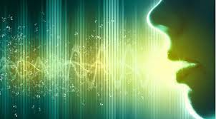
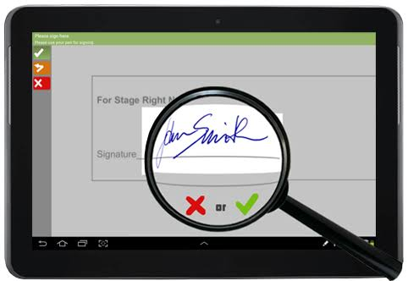
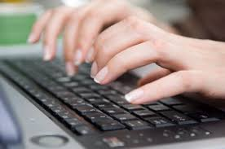
আচরণগত বৈশিষ্ট্যের বায়োমেট্রিক্স পদ্ধতি
কন্ঠস্বর (Voice)
বিস্তারিত জানতে ক্লিক করি।
সিগনেচার
প্রত্যেকের কন্ঠের ধ্বনির বৈশিষ্ট্য,সুরের উচ্চতা ,সুরের মূছনা,স্পন্দনের দ্রুততা ইত্যাদি বিশ্লেষণ করা।
হাতের দস্তখত বিশ্লেষণ করা।
নির্দিষ্ট কোন পাসওয়ার্ড যা টাইপ করে এন্ট্রি করা হয় এবং বিশ্লেষণ করা।
টাইপিং কী স্ট্রোক

Slide 11
বায়োমেট্রিক্স এর ব্যবহার
ব্যাক্তি সনাক্তকরণ কাজে প্রচলিত সনাতনী পদ্ধতিতে ভোটার আইডি পাসপোর্ট অথবা ড্রাইভিং লাইসেন্স ইত্যাদি টোকেন নির্ভর এবং ইউজার নেম পাসওয়ার্ড বা পিন নম্বর ইত্যাদি ঙানভিত্তিক পদ্ধতি ব্যবহার করা হয়। এতে জালিয়াতির সুযোগ থাকে। তাই বর্তমানে মানুষের নিজস্ব একক কোন বৈশিষ্ট্যের আলোকে অর্থাৎ বায়োমেট্রিক্স পদ্ধতিতে সনাক্তকরণ কাজ করা হয়। এটি অনেক বেশি নিরাপদ ও গ্রহণযোগ্য।
ব্যাক্তি সনাক্তকরণ
এ পদ্ধতিতে কম্পিউটারে রক্ষিত বায়োলজিক্যাল ডেটার তুলনা করা হয়।
সত্যতা যাচাই

Slide 12
ফিঙ্গারপ্রিন্ট রিডার (Fingerprint Reader)
বর্তমানে আঙুলের ছাপ নিয়ে নিরাপত্তা ব্যবস্থা একটি জনপ্রিয় বায়োমেট্রিক সিস্টেম । এ পদ্ধতিতে ফিঙ্গারপ্রিন্ট অপটিক্যাল স্ক্যানারের মাধ্যমে আঙুলের ছাপের ইমেজ নেয়া হয়। ইনপুটকৃত ইমেজের অর্থাৎ আঙুলের ছাপের বিশেষ কিছু একক বৈশিষ্ট্য ফিল্টার করা হয় এবনহ এনক্রিপ্টেড বায়োমেট্রিক কী হিসেবে সংরক্ষণ করা হয় । ফিঙ্গারপ্রিন্টের ইমেজকে সংরক্ষণ না করে সংখ্যার সিরিজ কে ভেরিফিকেশনের জন্য সংরক্ষণ করা হয়। ফিঙ্গারপ্রিন্ট সিস্টেমের এলগরিদম এই কোডকে ইমেজে পুনঃরুপান্তর করতে পারে না। তাই কেউ ফিঙ্গার প্রিন্টকে নকল করতে পারে না ।বায়োমেট্রিক্স ডিভাইস , যেমন ফিঙ্গার স্ক্যানারে থাকে একটি রিডার অথবা স্ক্যানিং ডিভাইস এবং সফটও ইয়্যার য স্ক্যান করা তথ্যকে ডিজিটাল ফর্মে রুপান্তর করে এবং ম্যাচিং পয়েন্টগুলো তুলনা করে।

Slide 13
ফেইস রিকগনিশন (Face Recognition)
মানুষের চেহারায় ভিন্ন কিছু বৈশিষ্ট্য রয়েছে। একজনের চেহারার সাথে আরেকজনের চেহারার মিলে না। ফেইস রিগকনিশন পদ্ধতিতে মুখ বা চেহারার বৈশিষ্ট্য বিশ্লেষণ করে সনাক্তকরণ করা হয়। দুই চোখের মধ্যকার দূরত্ব নাকের দৈর্ঘ্য বা ব্যাস চোয়ালের কৌণিক মাপ ইত্যাদি পরিমাপের মাধ্যমে কোনো ব্যাক্তিকে সনাক্ত করা যায়।

Slide 14
হ্যান্ড জিওমেট্রি (Hand Geometry)
মানুষের হাতের আকৃতি ও জ্যামিতিক গঠনে ভিন্নতা রয়েছে। হ্যান্ড জিওমেট্রি রিডারের সাহায্যে হাতের বিভিন্ন বৈশিষ্ট্যের ডেটা কম্পিউটারের ডেটাবেজে সংরক্ষণ করা হয়। পরবর্তীতে আবার হ্যান্ড জিওমেট্রি রিডারের সাহায্যে হাতের বিভিন্ন বৈশিষ্ট্যের ডেটা ইনপুট নিয়ে আগের ডেটার সাথে মিলিয়ে সনাক্তকরণ করা হয়।

Slide 15
আইরিস এবং রেটিনা স্ক্যান(Iris and Retina Scan)
আইরিস সনাক্তকরণ পদ্ধতিতে চোখের তারার রঙিন অংশকে পরীক্ষা করা হয় এবং রেটিনা স্ক্যান পদ্ধতিতে চোখের মণিতে রক্তের লেয়ারের পরিমাণ পরিমাপ করে মানুষকে সনাক্ত করা হয়।
ভয়েস রিকগনিশন(Voice Recognition)
কন্ঠস্বরকে ডেটায় রুপান্তর করে কম্পিউটারের ডেটাবেজে সংরক্ষণ করা হয়। পরবর্তীতে ভয়েস ইনপুট নিয়ে আগের সংরক্ষিত ভয়েসের সাথে মিলিয়ে দেখে সনাক্তকরণ করা হয়।

Slide 16
সিগনেচার ভেরিফিকেশন (Signature Verification)
বায়োমেট্রিক্স পদ্ধতিতে ব্যবহারকারীর হাতের স্বাক্ষরকে পরীক্ষা করে সত্যতা যাচাই করা হয়। এক্ষেত্রে বিশেষ ধরনের কলম এবং প্যাড ব্যবহার করে স্বাক্ষরের আকার , লেখার গতি , সময় এবং কলমের চাপকে পরীক্ষা করা হয়। অন্যান্য বায়োমেট্রিক্স পদ্ধতির চেয়ে খরচ কম। ব্যাংক-বীমা এবং অন্যান্য প্রতিষ্ঠানে স্বাক্ষর সনাক্তকরণের কাজে এ পদ্ধতি ব্যবহৃত হয়ে থাকে।

Slide 17
মূল্যায়ন
(১) নিচের কোন প্রযুক্তির মাধ্যমে ব্যাক্তি সনাক্তকরণ করা যায় ?
(ক) ক্রায়োসার্জারি
(খ) বায়োমেট্রিক্স
(গ) বায়োইনফরমেটিক্স
(ঘ) রোবোটিক্স
(২) নিচের কোনটি দেহের বৈশিষ্ট্য নয় ?
(ক) মুখ
(খ) শিরা
(গ) সিগনেচার
(ঘ) আইরিস

Slide 18
মূল্যায়ন
(৩) বায়োমেট্রিক্স কোন শব্দ থেকে উৎপত্তি হয়েছে ?
(ক) ল্যাটিন
(খ) গ্রিক
(গ) বাংলা
(ঘ) ইংরেজি
(গ) বাংলা
(৩) বায়োমেট্রিক্স কোন শব্দ থেকে উৎপত্তি হয়েছে ?
(ক) ল্যাটিন
(খ) গ্রিক
(গ) বাংলা
(ঘ) ইংরেজি
(গ) বাংলা

Slide 19
উত্তর দাও
মেধা যাচাই
বায়োমেট্রিক্স কাকে বলে ?
দেহের কোন কোন অঙ্গ দ্বারা ব্যাক্তি সনাক্ত করা যায় ?
বায়োমেট্রিক্স পদ্ধতি ব্যবহারের মাধ্যমে
কোন ধরনের অপরাধ রোধ করা যাবে ?

Slide 20
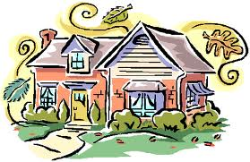
বাড়ির কাজ
বায়োমেট্রিক্স পদ্ধতি কোন কোন কাজে ব্যবহার করা হয়।
বায়োমেট্রিক্স পদ্ধতির ৫টি সুবিধা লিখে আনবে।

Slide 21
ধ
বা
ন্য
দ

